Slide 1
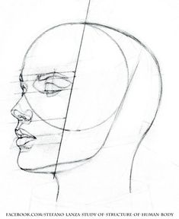
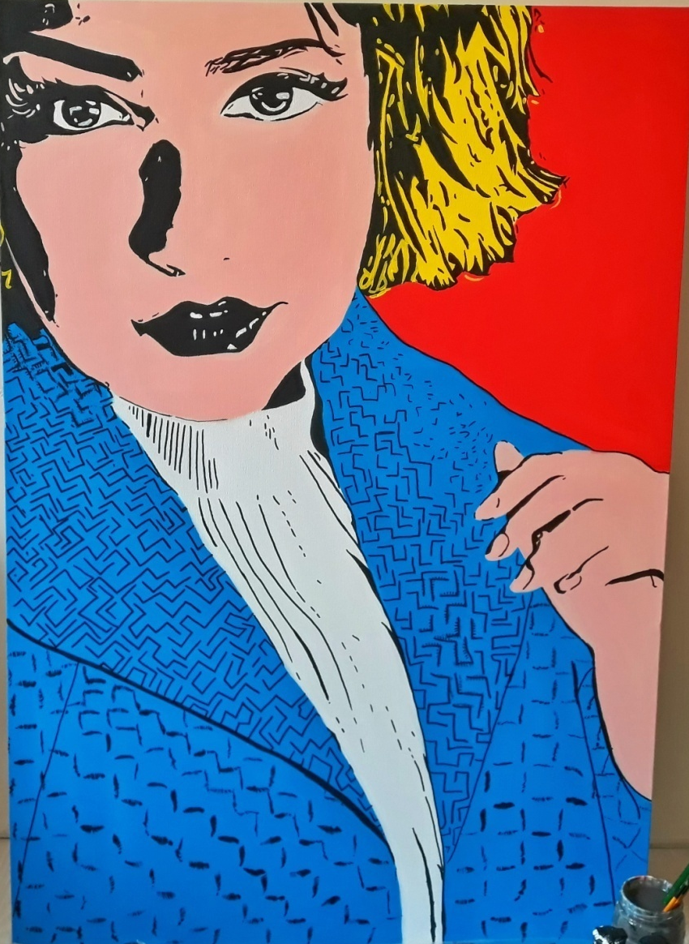
Portre Canlı Suret (yüz)

Slide 2
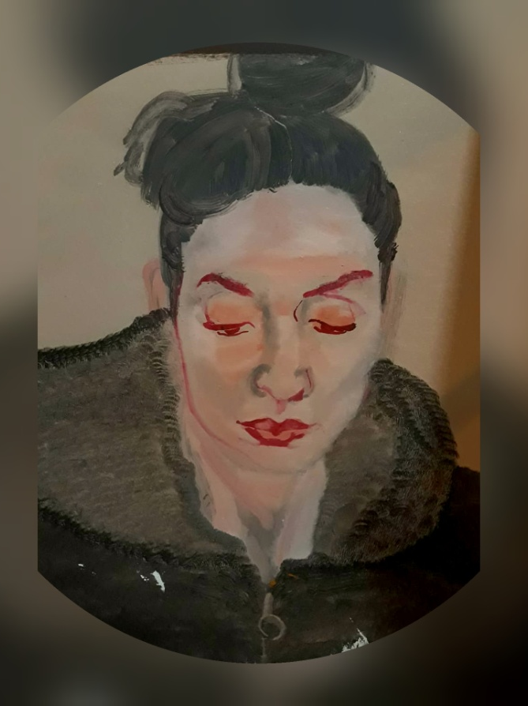
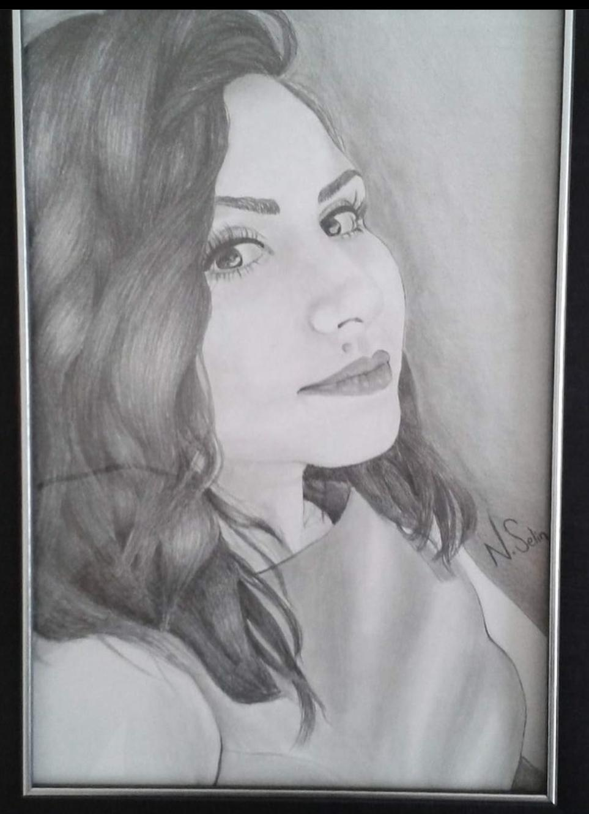
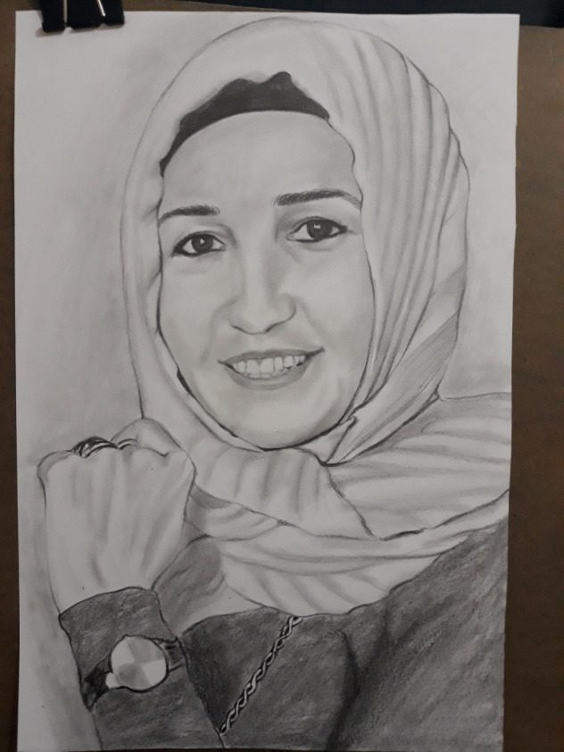
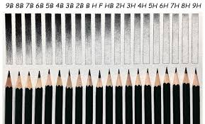
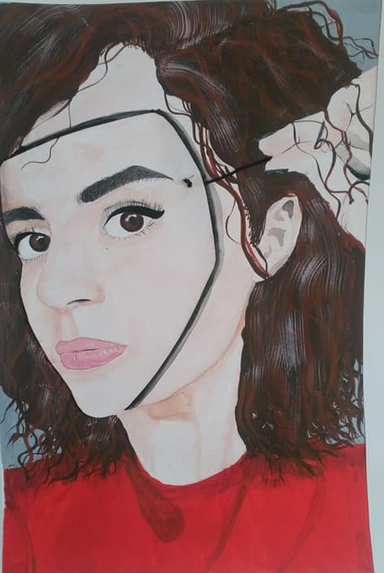
Yağlı boya- lekesel portre
Akrilik- Pop art tarzı portre
Hacimlendirmeyi açıktan koyuya doğru yapınız. Önce 2B daha sonra koyulukları 4B ve 6B ile belirgin hale getirebilirsiniz.
Çeşitli malzemelerden tasarım portre

Slide 3
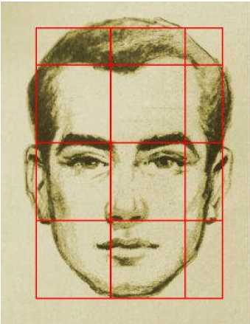
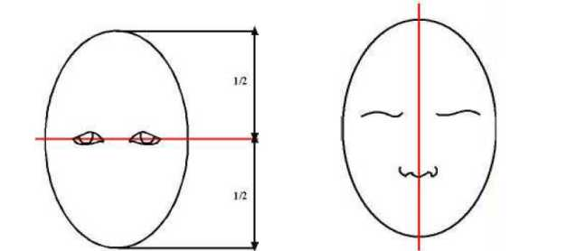
Başın Karşıdan Görünüşü Başın genişliği iki buçuk, yüksekliği üç buçuk birim boyutlarında bir dikdörtgen içinde yer alır.
Verilen ölçüler ideal baş ölçüleridir. Bu ölçüleri bilmek imgesel çizimler yaparken başın proporsiyonlarını (oranlarını) hatırlamada yardımcı olabilir. Fakat her insanda ölçüler karakteristik yapıya bağlı olarak farklılık gösterebilir.
1

Slide 4
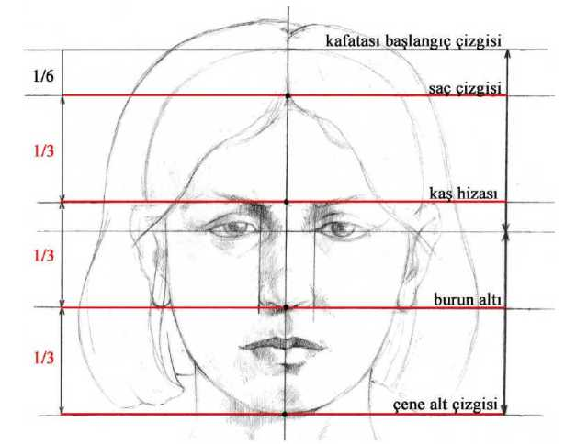
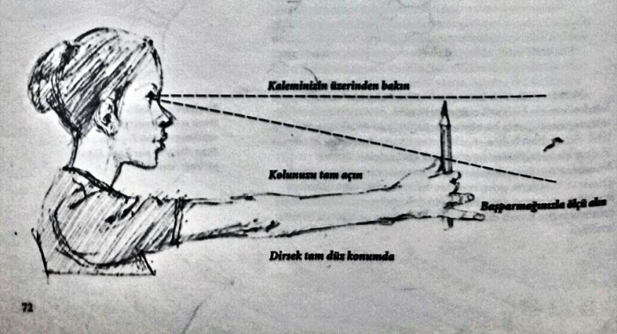
İnsan başı kafatasından itibaren yatay ölçü çizgileri ile 3 ½ parçaya böldüğümüzde, saç başlangıç noktası ile çene bitimine kadarki kısım üç eşit bölümden oluşur. Birinci bölüm saç çizgisi ile kaş hizası arasında, ikinci bölüm kaş hizası ile burun altı çizgisi arasında, üçüncü bölüm ise burun altı çizgisi ile çene alt çizgisi arasındaki bölümden oluşur. Kafatası başlangıç noktası ile saç hizası arasında kalan bölüm ise 1/3 bölümün yarısı kadardır.

Slide 5
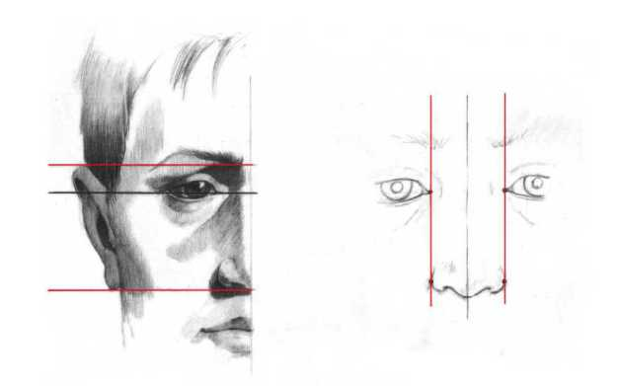
Kulak, kaş ile burun alt noktası arasındaki mesafede yer alır. Burun genişliği iki göz arasındaki mesafeye eşittir.
Ayrıca iki göz arası bir göz genişliği kadardır. Burun genişliği bir göz genişliği kadardır diyebiliriz.

Slide 6
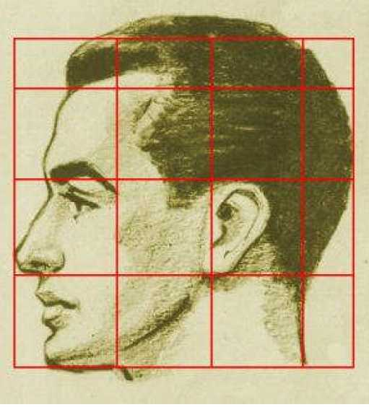
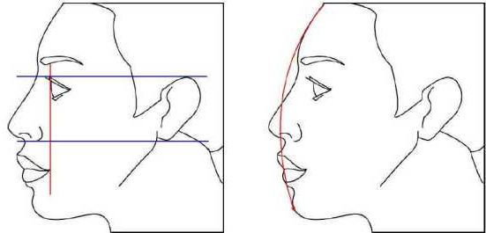
Gözün profilden görünüşü şekildeki gibi üçgen form biçimindedir.
Başın farklı duruşlarında ölçüler yukarıdakilerden farklı olabilir. Modelden çalışırken iyi gözlemleyip ayrıntıların yerlerini belirlerken araştırma çizgilerinden faydalanmak yararlı olacaktır.

Slide 7
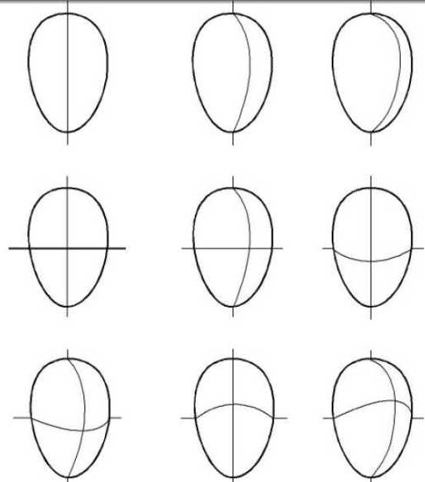
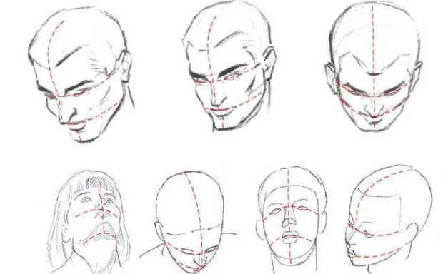
Başın aşağı veya yukarı bakar pozisyonlarında başın görünümü ve ayrıntıların oranlarında farklılık görülür. Baş aşağı bakar pozisyonunda çene, dudak, burun kısalmış gibi alın ise olduğundan daha geniş görünür. Başın yukarı bakar pozisyonunda alın kısalmış, burun üçgen pozisyonda üst kısmı kısalmış gibi görünür.

Slide 8
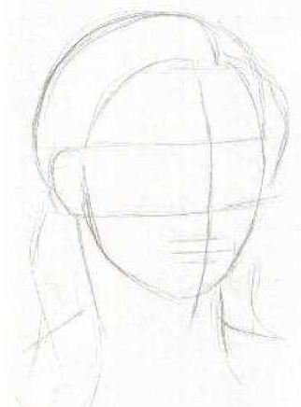
UYGULAMA
1-Kompozisyonun kâğıda yerleştirme planını yapınız. 2-Kompozisyonunuzu kâğıdın tam ortasına yerleştirmek için kâğıdınızı kalemle yatay ve dikey olarak ikiye bölebilirsiniz. 3-Başı, kâğıdınızın tam merkezinden biraz yukarıda olacak şekilde yerleştirmeye dikkat ediniz. 4-Başın en ve yüksekliğini ölçü alma tekniğine göre tespit ediniz. 5-Tespit ettiğiniz ölçüleri, aks çizgileri üzerinde işaretleyiniz. 6-Belirlediğiniz ölçüler doğrultusunda yüzün oval formunu ve saç yüksekliğini tespit ederek çiziniz. 7-Alın, göz, burun altı, çene ölçü çizgilerini çiziniz. 8-Yüzün alından çene altına kadarki mesafenin üç eşit parçadan oluştuğunu hatırlayınız ( Canlı modelden çalışırken bu ölçülerin modelin karakteristik özelliklerine göre değişebildiğini göz önünde bulundurunuz).

Slide 9
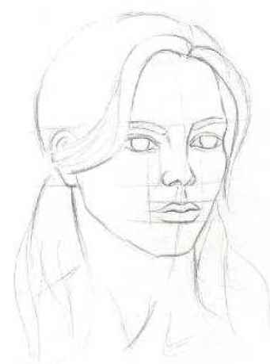
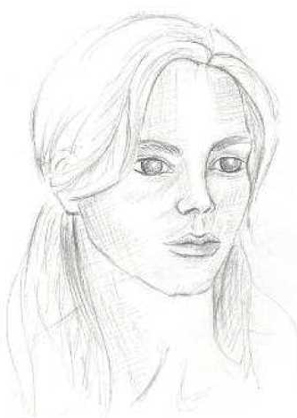
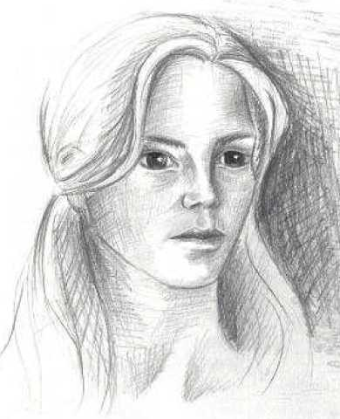
- Işığın geliş yönünü dikkate alarak burundaki ışık gölge planını çiziminizde açık değer çizgilerle belirleyiniz. - Son olarak koyu bölgeleri netleştirerek çiziminizi bitiriniz.

Slide 10
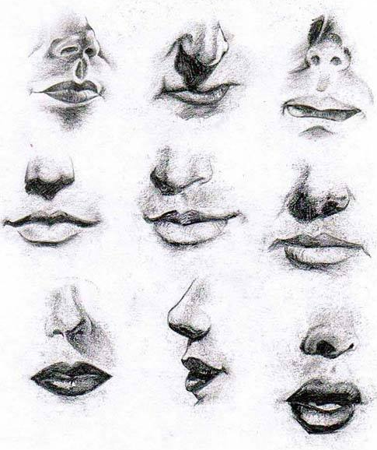
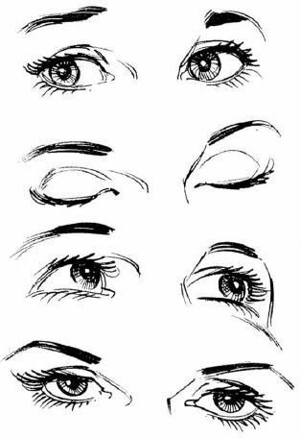
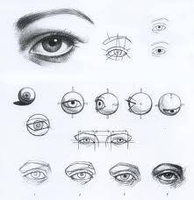
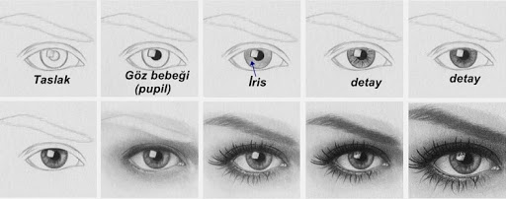

Slide 11
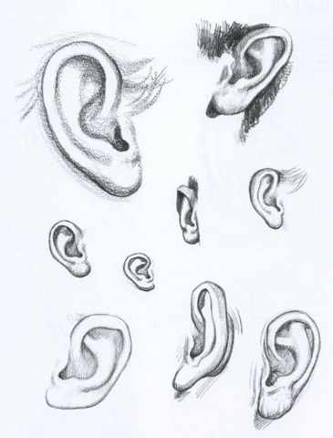
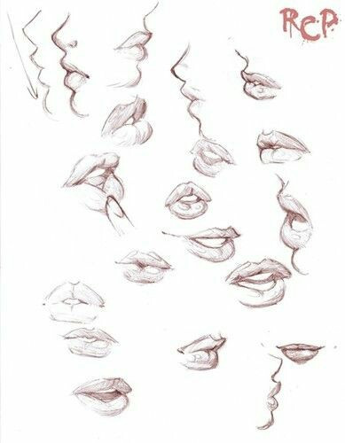
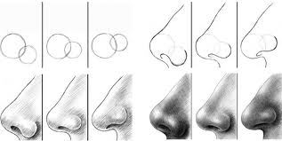

Slide 12
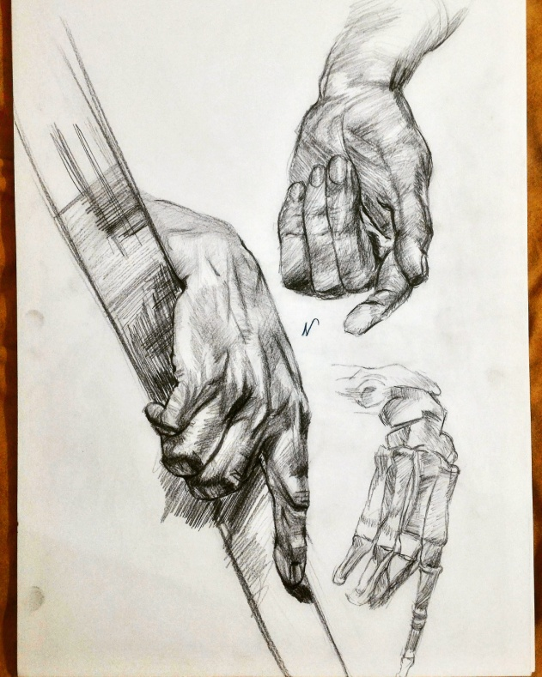
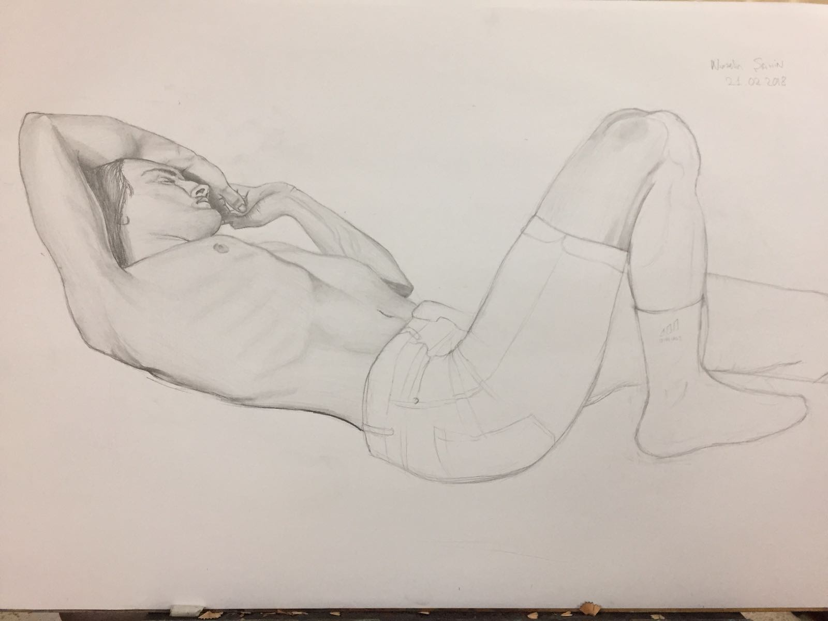
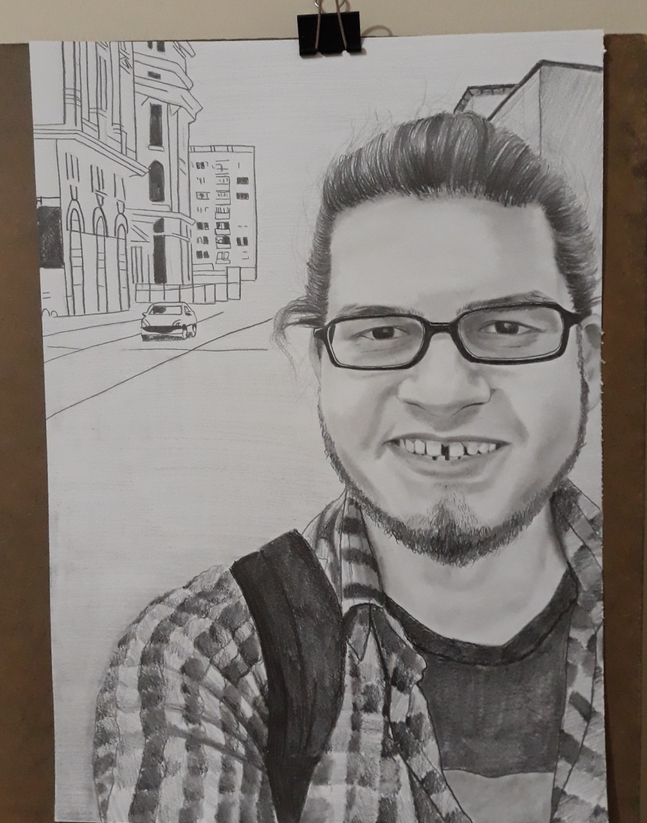
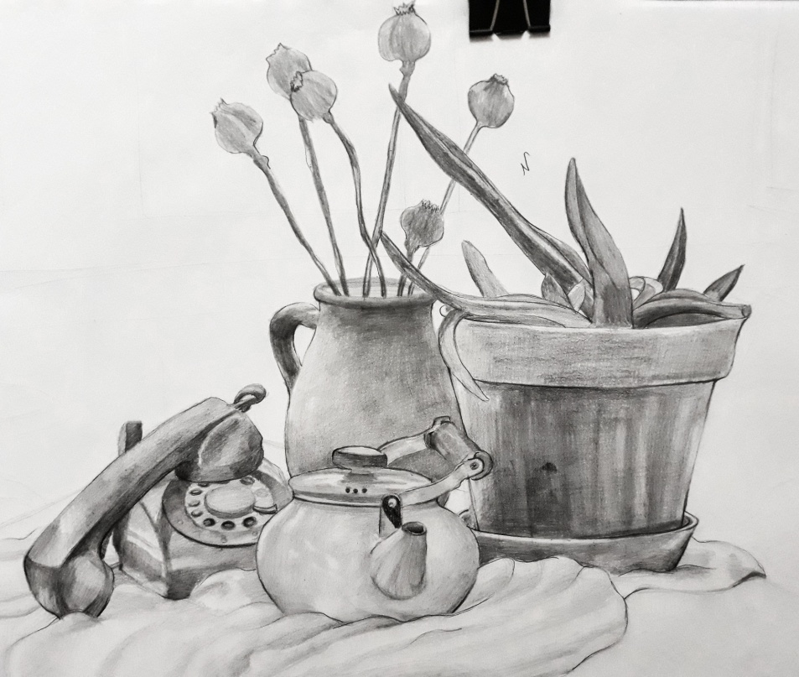
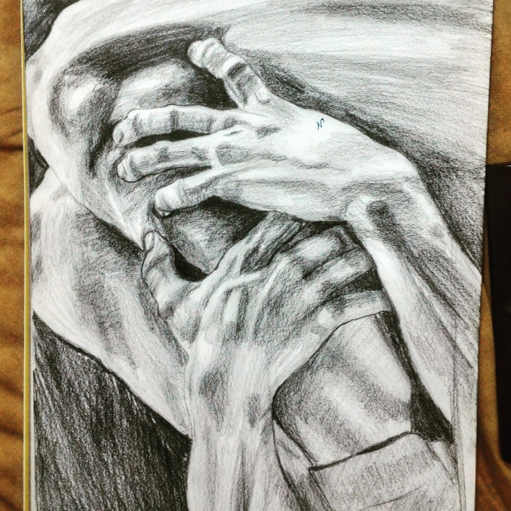
Nurselin ŞAHİN

